Slide 1
Digital electronics essentials
Занятие 7. Теория надёжности. Монтаж.
Теория надёжности. Отказ единичного компонента. Методика оценки по слабому звену + параллелизм. Зависимость от параметров эксплуатации
Принципиальная схема. Способы монтажа. Печатные платы. CAD
ТОЭ, физика, теория управления
Николай Крючков, Олег Уржумцев

Slide 2
Монтаж компонентов
Расположение и связь между компонентами в пространстве
Подвиды
Навесной
На “точках”
На монтажных платах
Печатный (в одной плоскости)
С помощью пайки (на гетинаксе, стеклотекстолите)
На керамике с помощью запекания
Также решает задачу минимизации наводок (crosstalk), теплоотвода

Slide 3
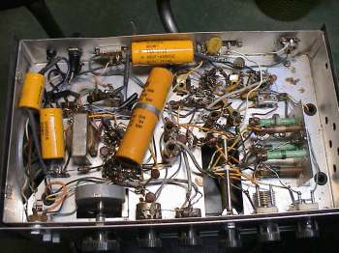
Точечный монтаж (point-to-point, PTP)
Исторически первый
Оптимален для крупных компонентов
Минимизирует наводки (минимум параллельно идущих проводов)
Сложен (исключительно ручная работа)
Допускает только работу с выводными компонентами
Механически прочен
Отлично работает на низких частотах, умеренно применим до 100-200 МГц

Slide 4
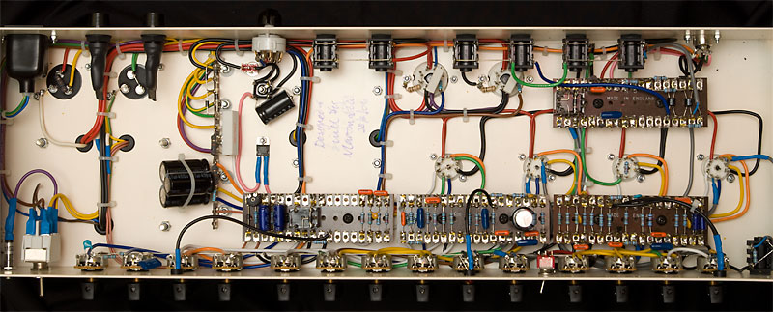
Монтаж на монтажных панелях
Развитие идеи PTP
Позволяет ставить малогабаритные детали
Упрощает отладку и разводку
Механическая прочность зависит от прочности панелей
Частотные свойства ниже PTP - годится, в основном, для НЧ (ниже 1 МГц)

Slide 5
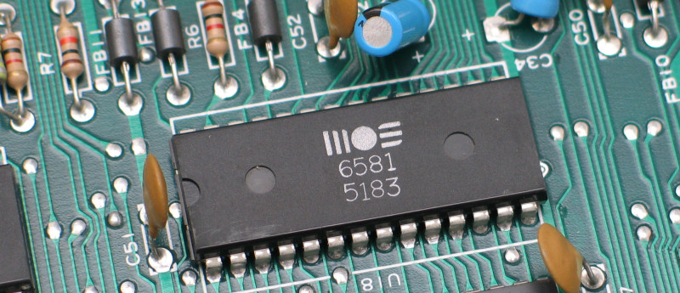
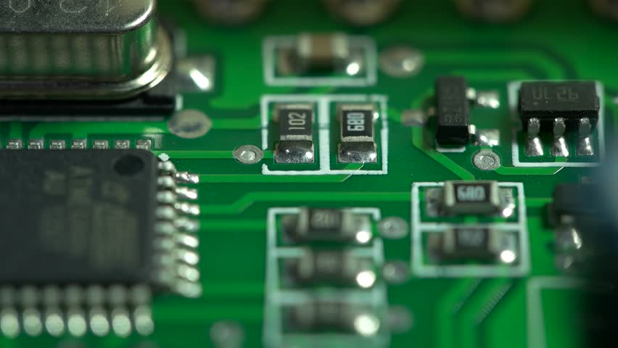
Монтаж на печатных платах
Позволяет монтировать любые компоненты (DIP, SMD, выводные, сложные) Имеет удовлетворительную прочность (в применениях с механическими нагрузками требует проектирования подпорок, применения защитного лака)
Позволяет автоматизировать процесс
Ограниченно пригоден для отладки (плату допускается перепаивать несколько раз)

Slide 6
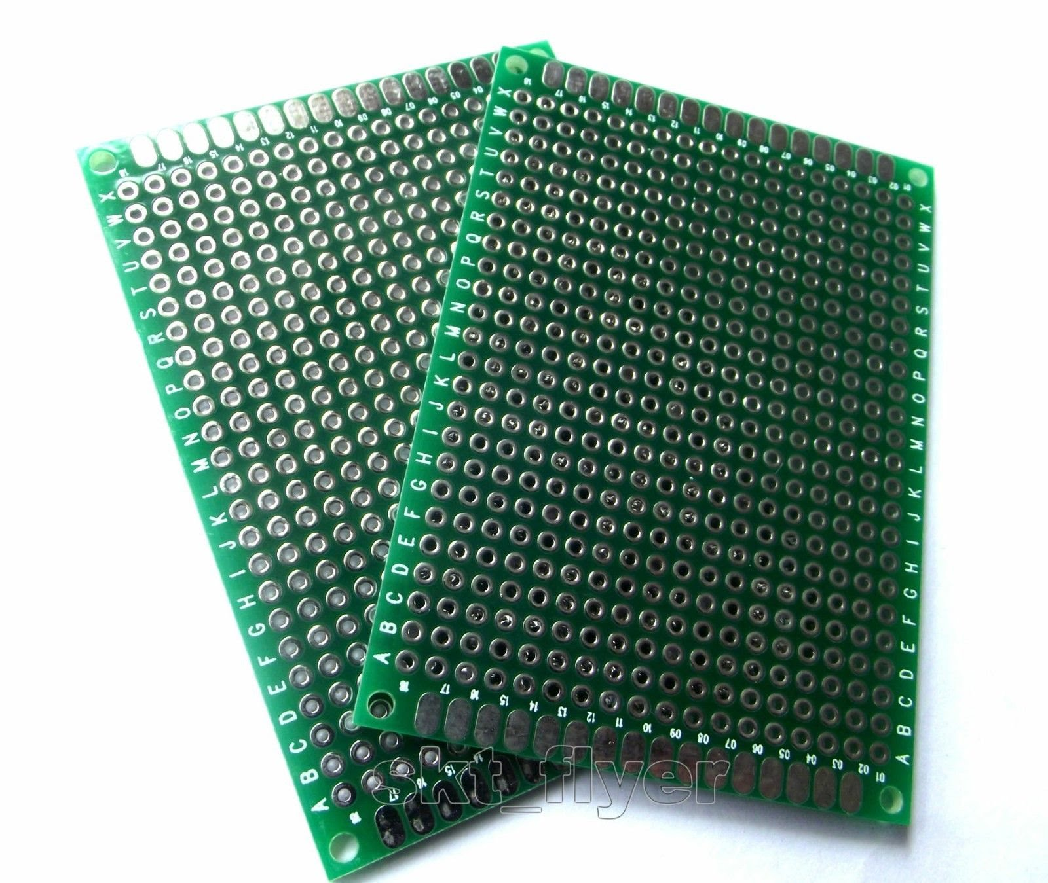
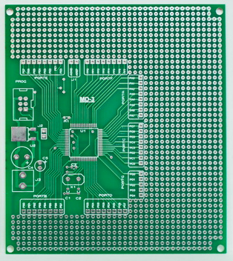
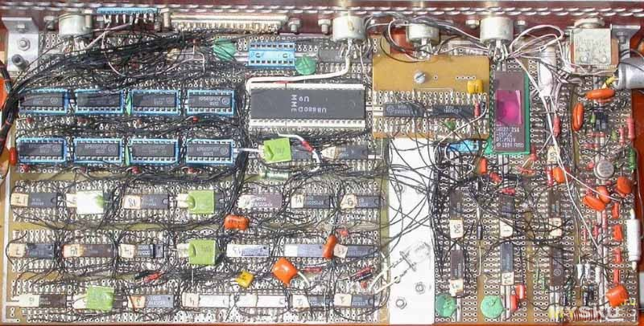
Макетная плата
Удобна для прототипирования
Соединения выполняются руками с помощью проводов Бывают под SMD

Slide 7
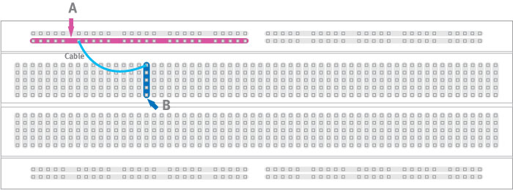
Breadboard
Удобны для быстрого прототипирования
Не годятся для ВЧ
Все столбцы соединены вертикально, шины питания горизонтально

Slide 8
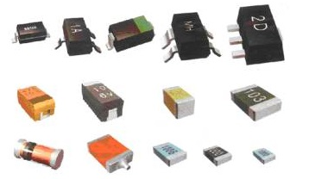
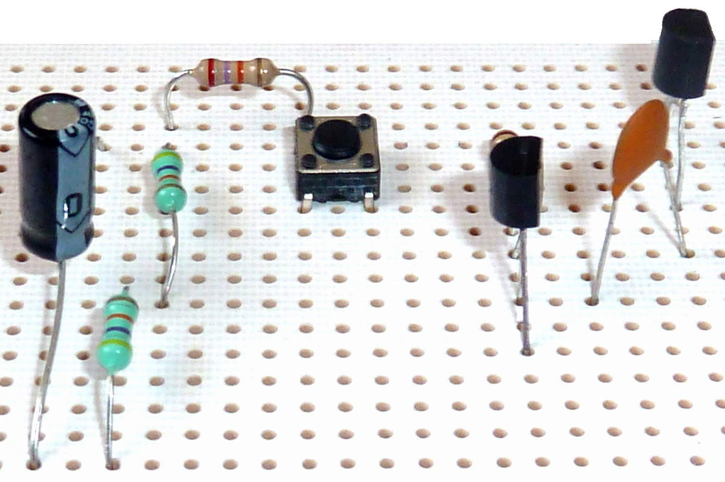
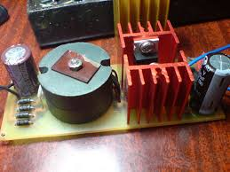
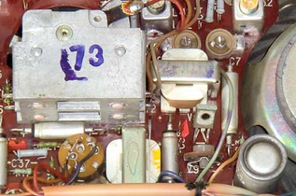
Типы корпусов компонентов
Планарные (монтаж на плате без отверстий)
Выводные (монтаж в отверстия)
С гибкими выводами (требуют дополнительного крепления)

Slide 9
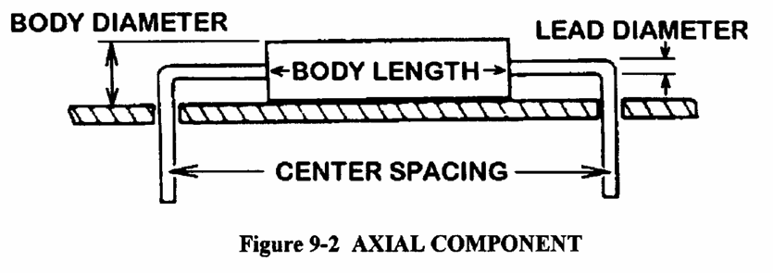
Выводные компоненты

Slide 10
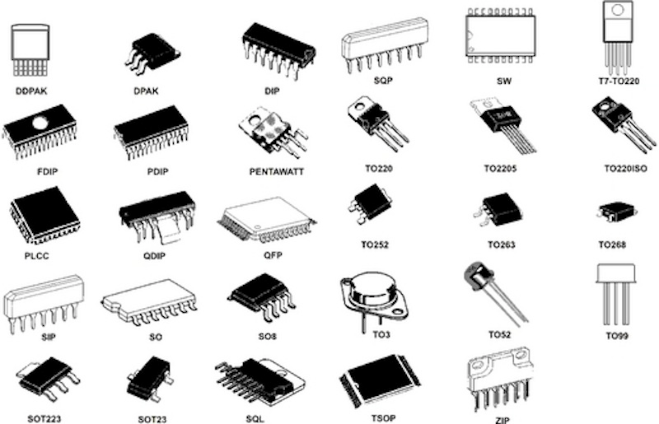
Типы корпусов компонентов

Slide 11
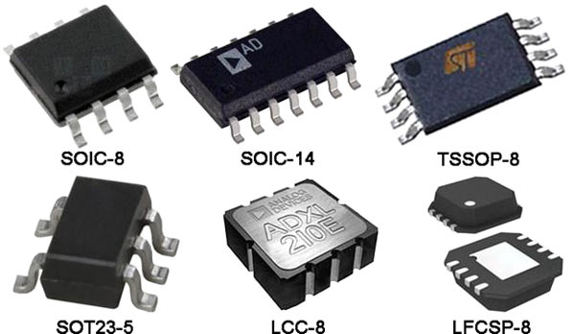
Типы корпусов микросхем

Slide 12
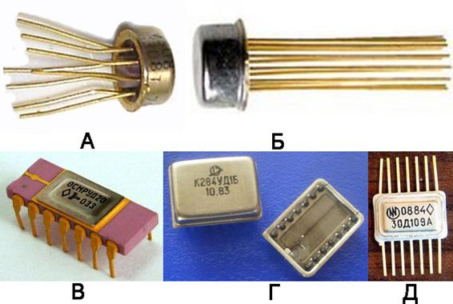
Типы корпусов микросхем: архаика

Slide 13
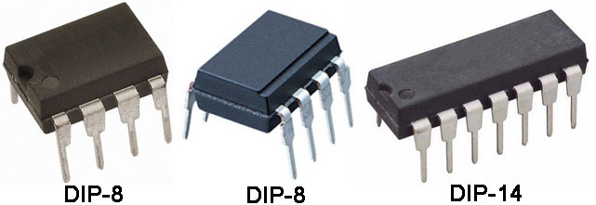
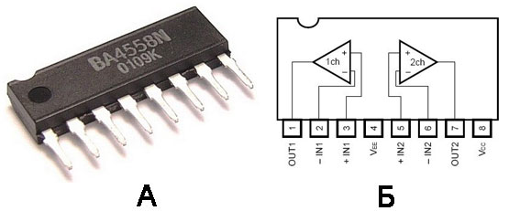
Типы корпусов микросхем
SIP (single inline pack)
DIP (dual inline package)

Slide 14
Теория надёжности
Основные причины отказов электронного оборудования - проблемы в точках соединений, внешнее воздействие (влага, излучение, питание и входные сигналы), отказы единичных компонентов
Компоненты и точки соединения имеют известную надёжность (вероятность отказа)

Slide 15
MTTF и ВБР
Mean Time To Failure (среднее время наработки на отказ): сколько (конечно, в среднем, поскольку подход вероятностный) прослужит изделие
Вероятность безотказной работы (ВБР) за определенный период (например, за год).
Вероятность поломки = 1 - ВБР

Slide 16
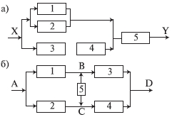
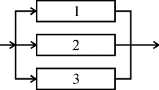
Вероятность отказа устройства
Вероятность отказа зависит от структуры взаимодействий между компонентами
Р = 1 -
Р = Р₁×Р₂×Р₃×...×Р_{n} ==
устройство работоспособно, если работоспособен элемент 1 или элемент 2, или элемент 3, или элементы 1 и 2, 1; и 3, 2; и 3, 1; и 2; и 3.
Пример реальной схемы взаимодействия
надежность (вероятность работоспособного состояния) простой системы, составленной из независимых по отказам, последовательно соединенных элементов, равна произведению надежностей ее элементов.

Slide 17
Вероятность отказа устройства
Точки отказа по убыванию вероятности:
Механические детали (двигатели, щётки)
Подвижные соединения (провода)
Нагревающиеся детали (ТЭНы, нагреватели, мощные чипы, лампы)
Разъёмные соединения (контакты, клеммники)
Нагреваемая изоляция неподвижных соединений (кабелей)
Механически нагруженные и “горячие” неразъёмные соединения
Нагреваемые детали (в первую очередь, конденсаторы)
Точки соединений (пайка, скрутка)
Пассивные детали
Платы и “холодная” изоляция

Slide 18
Развитие отказа
Чаще всего неработоспособность устройства происходит после цепи взаимосвязанных отказов
Отказ одного компонента может не ломать всё устройство, однако вывести его из режима (например, увеличить холостой нагрев, пульсации напряжения) и вызвать отказ других компонентов, уже фатальный
Пример с фильтрующим конденсатором и “гудящей” нагрузкой Пример с защитным диодом Пример с логическим отказом из-за высыхания переходного электролита

Slide 19
Полезные ссылки
https://habrahabr.ru/company/nerepetitor/blog/254893/ - про MTTF и вероятности отказа
http://www.obzh.ru/nad/4-5.html - расчёт вероятности отказа

Slide 20
Занятие 8. Датчики
Датчики. Фотодиод. Терморезисторы. Термопары. Тензорезисторы. Эффект магниторезистивности. Эффект Холла
MEMS – что такое, что внутри, как пользоваться. Микрозеркала. Микросопла. Нагреватели. Гироскопы

Slide 21
Датчики
Компоненты могут изменять свои номиналы
Обычно это нежелательно, но можно использовать на пользу

Slide 22
Использование делителя напряжения
https://habr.com/ru/post/441514/
Врача спрашивают: «полезнее для здоровья спать головой на запад или ногами на запад?», отвечает: «полезнее всего для здоровья спать целиком на Западе».
1 правило: Если изменение сопротивление незначительно, то постоянное сопротивление должно быть примерно равным среднему изменяющемуся. Но и изменение напряжения будет ничтожно. Используй лучше мостовую схему.
2 правило: Если сопротивление изменяется в разы, то постоянное сопротивление должно быть меньше максимально возможного у изменяемого.
3 правило: Чем больше изменяется сопротивление в изменяемом резисторе, тем меньше должно быть сопротивление постоянного относительно максимума изменяемого.

Slide 23
Резисторы
Переменные и подстроечные
Управляемые температурой (термисторы) - NTC и PTC
Управляемые напряжением (варисторы)
Зависящие от освещённости (фоторезисторы)
Зависящие от механического воздействия (тензорезисторы)

Slide 24
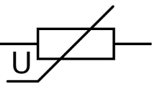
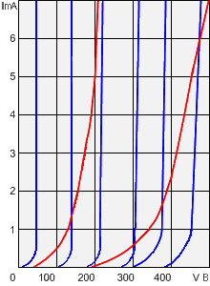
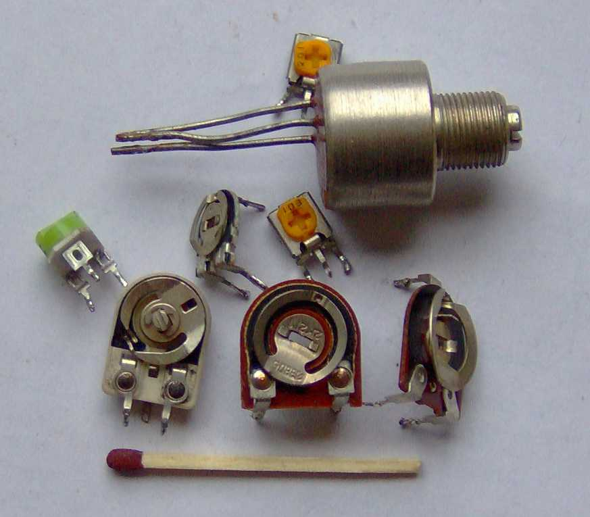
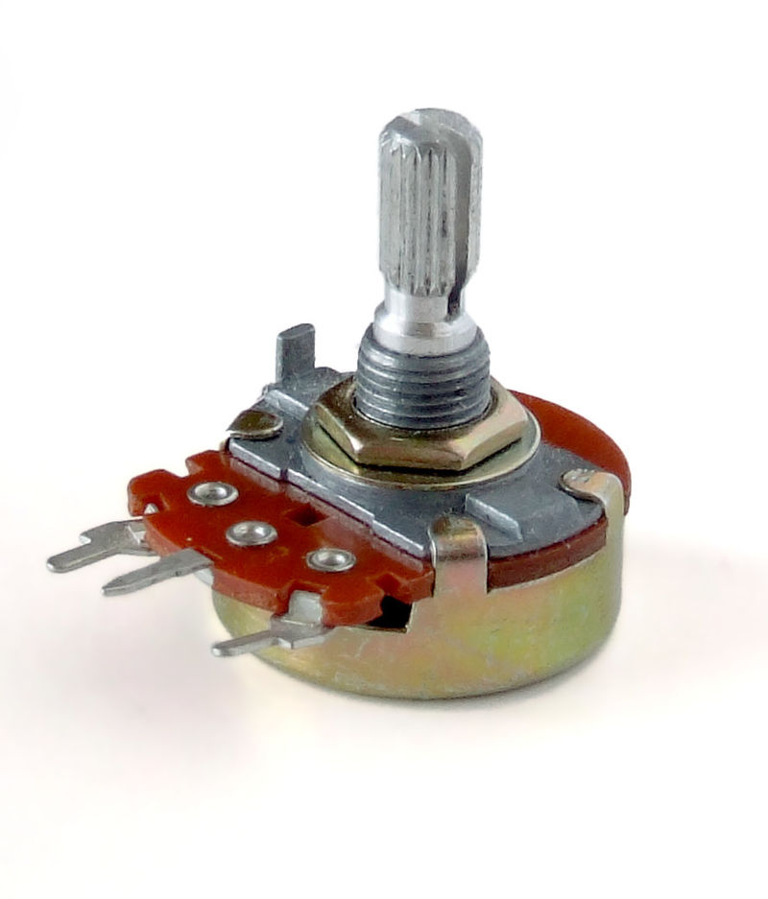
Переменные резисторы Варисторы
Служат для регулировки электрических параметров схемы при настройке и эксплуатации
Могут иметь весьма низкий класс точности (10-20%)
Резко уменьшает своё сопротивление с миллиардов до десятков Ом при увеличении приложенного к нему напряжения выше пороговой величины
Вольт-амперная характеристика варистора

Slide 25
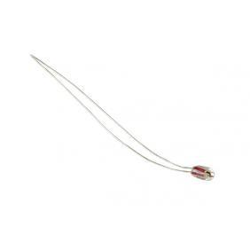
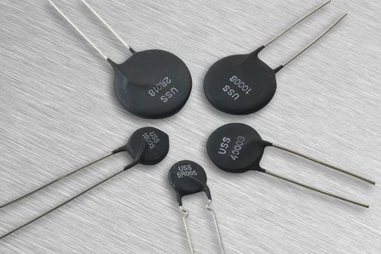
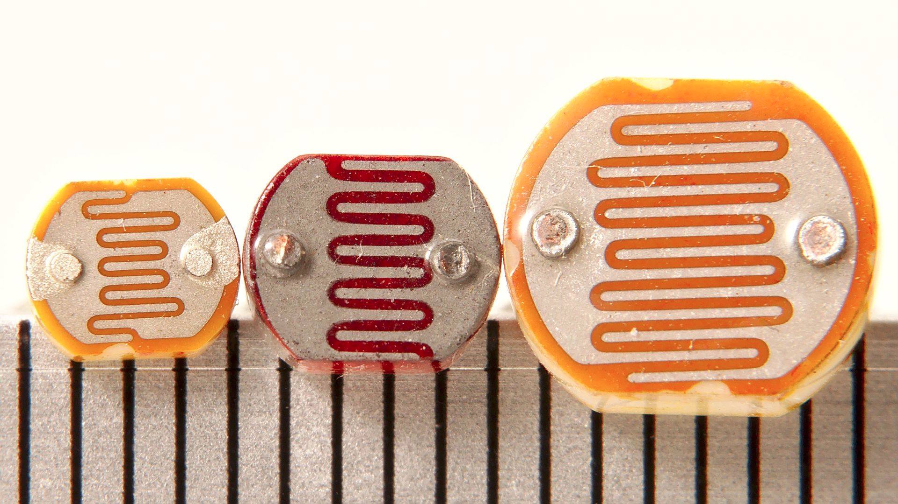
Фоторезистор Термистор
Используются как недорогие датчики освещённости
NTC (negative thermal coefficient) Используются как датчики температуры
PTC (positive thermal coefficient) Часто используются для ограничения (стабилизации) тока через нагрузку

Slide 26
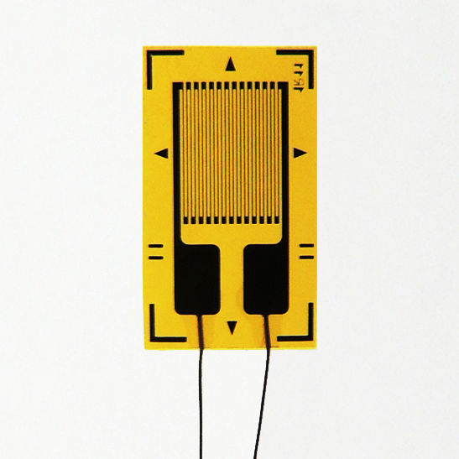
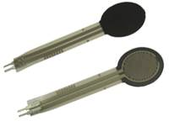
Тензорезистор
Изменяют сопротивление при механическом воздействии
Крайне нестабильны (температура, старение)

Slide 27
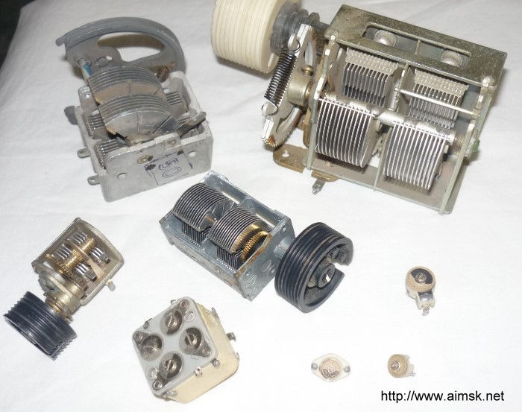
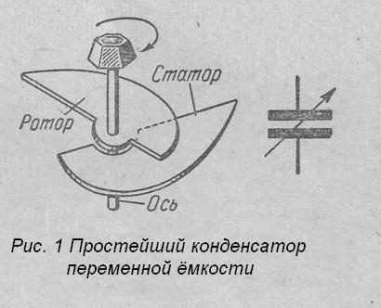
Конденсаторы переменной ёмкости
Используются для регулировки параметров колебательных контуров (приёмники, генераторы)

Slide 28
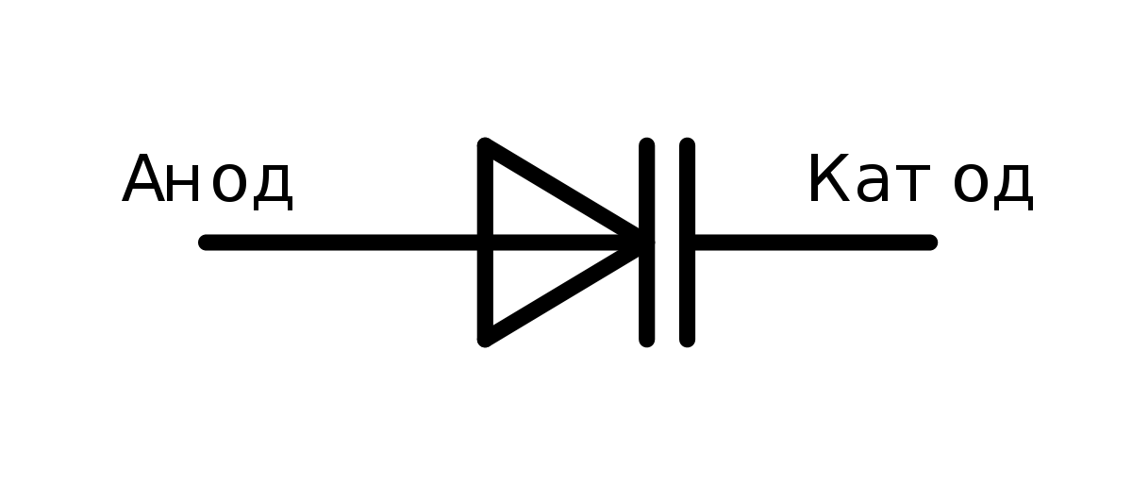
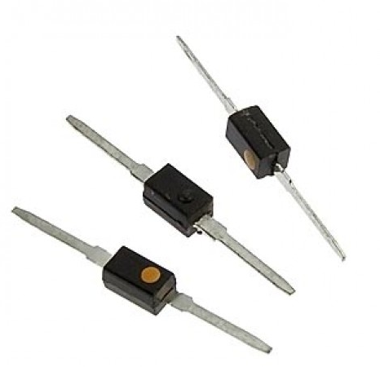
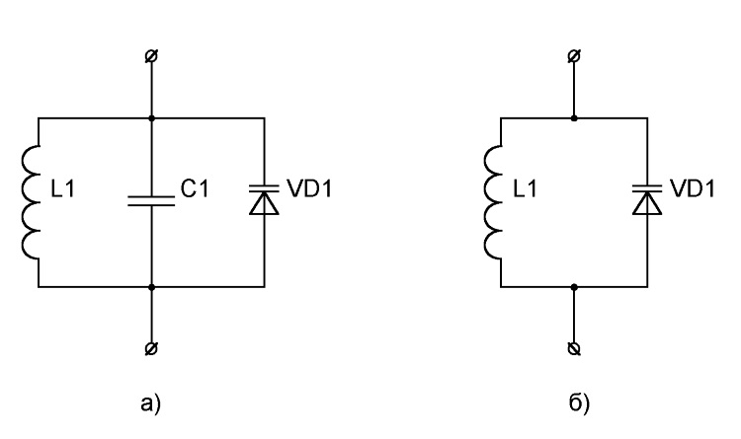
Варикап
Диод в обратном включении (закрытый) - p-n переход имеет ёмкость, изменяющуюся при изменении запирающего напряжения
Используются для управления параметрами колебательного контура без механических элементов

Slide 29
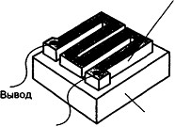
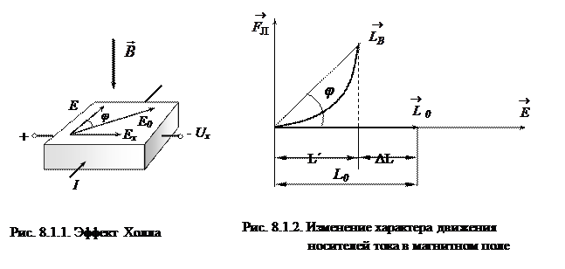
Магниторезистор. Эффект Холла
Эффект Гаусса: возрастание сопротивления проводника (или полупровод­ника) при помещении его в магнитное поле
Эффект Холла: возникновение ЭДС в пластине полупроводника, по которому протекает ток,при помещении в магнитное поле

Slide 30
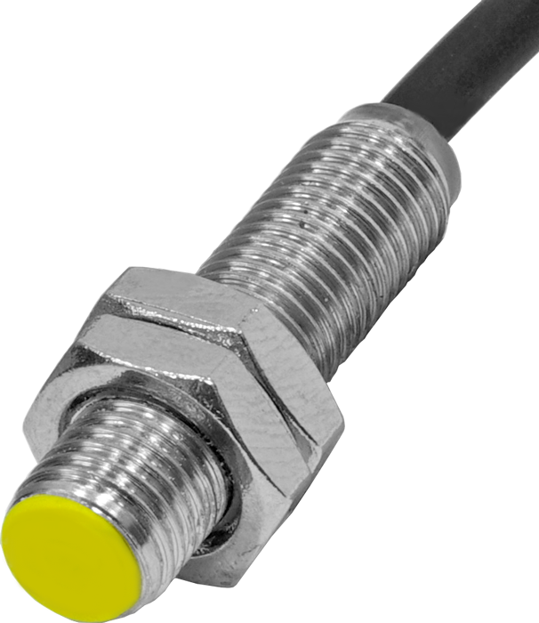
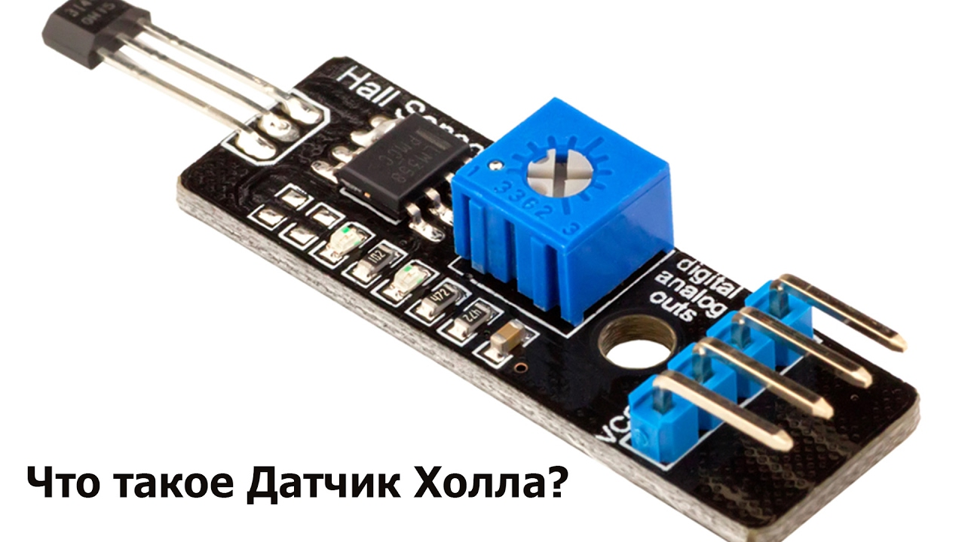
Датчики Холла
Могут иметь аналоговый (абсолютное напряжение от 0 до UПИТ, пропорциональное напряжённости магнитного поля), цифровой (пороговый) либо выход на шину. Срабатывают от любого (униполярные) либо поля определённой направленности (биполярные)

Slide 31
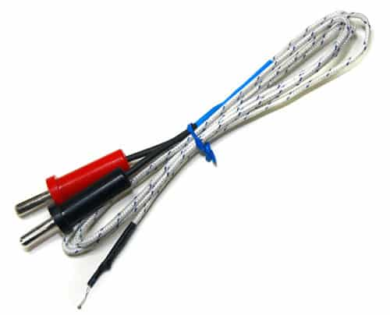
Термопара (thermocouple)
Не путать с терморезистором!
Когда проводник подвергается воздействию t, его сопротивление и напряжение изменяется — это называется термоэлектрический эффект или эффект Зеебека. Попытка измерить это напряжение обязательно включает подключение другого проводника к «горячему» концу термопары. Вдоль площади соединения создаётся разность потенциалов (напряжение), зависящая от пары металлов.
Пример - бытовая термопара типа К, средняя по чувствительности (41 мкВ/С)
Чувствительность - 1..70 микровольт на градус Цельсия (мкВ / ° C)

Slide 32
Популярные типы термопар
Тип E: сплав хромель – константан. Высокая производительность (68 мкВ / ° C), немагнитный. Диапазон температур составляет от -50 ° С до +740 ° С.
Тип J: железо – константан. От -40 ° C до +750 ° C, около 50 мкВ / ° С.
Тип K: хромель-алюминий. наиболее распространены. Около 41 мкВ / ° C. -200 ° С до 1350 ° C / -330 ° F до +2460 ° F.
Тип M: (Ni / Mo 82% / 18% — Ni / Co 99,2% / 0,8%, по весу) используется в вакуумных печах. Максимальная температура составляет до 1400 ° С.
Тип N: Никросил-нисил, -270 ° C и 1300 ° C, стабильны, стойки к окислению. Чувствительность около 39 мкВ / °С.

Slide 33
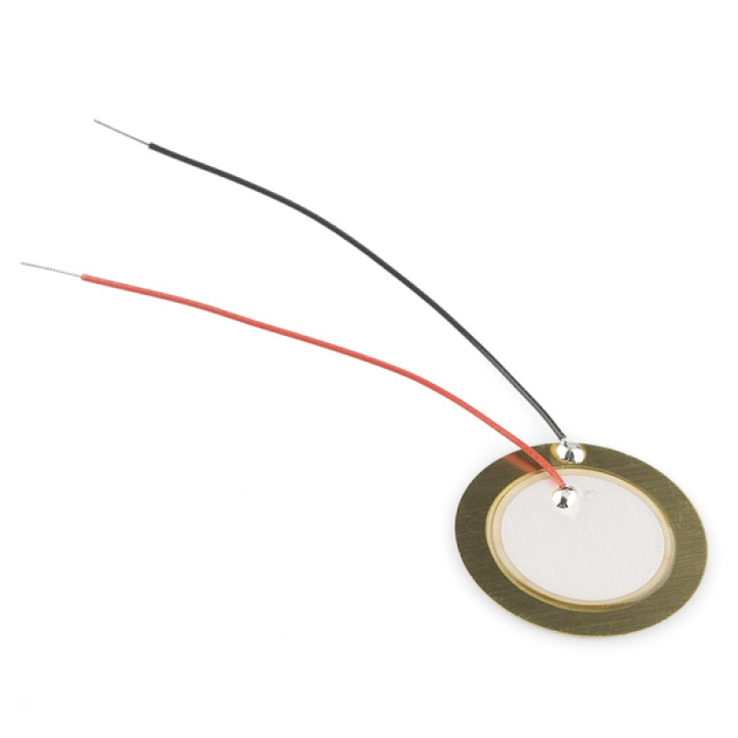
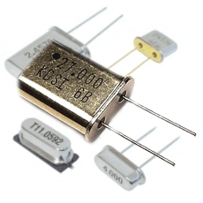
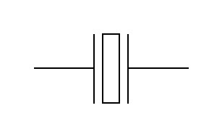
Пьезоэлемент
Ряд веществ (в основном, керамик) обладает эффектор деформации при приложении напряжения (без протекания тока). Пьезоэффект работает в обе стороны.
На этом эффекте работают микрофоны, излучатели и резонаторы

Slide 34
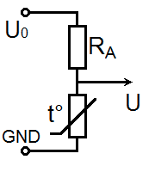
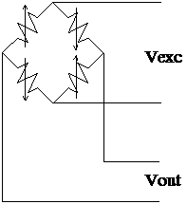
Измерительный мост
Изменение единственного элемента подвержено флуктуациям (тепловым, электрическим).
Для компенсации можно использовать опорные элементы (аналогичные элементы, на которые не действует измеряемая величина)
Делитель из двух измеряющих элементов позволяет избежать флуктуации параметров, но не флуктуации U_{ПИТ}
Измерительный мост также гасит флуктуации U_{ПИТ}, но выходное напряжениеU_{OUТ} пропорционально U_{ПИТ}

Slide 35
Микросхемы датчиков
Термодатчики
Датчики Холла
Более сложные ИМС (например, с АЦП и управлением по шине)

Slide 36
MEMS - microelectromechanical system
Микроэлектромеханические системы
Датчики: ускорение, вращение, наклон
Акустические компоненты: микрофоны, излучатели
Микрозеркала (DLP)
Нагреватели
Сопла

Slide 37
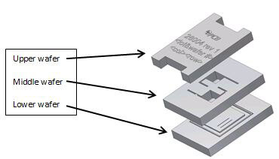
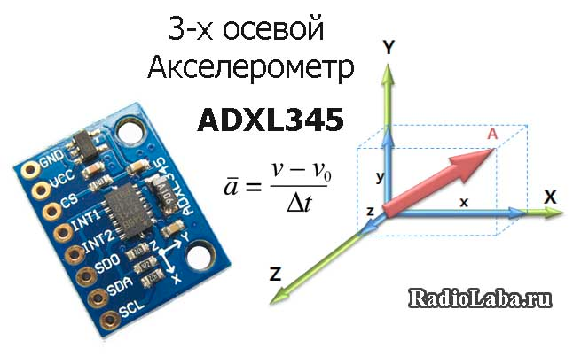
MEMS-датчики
Используют пьезорезистивный эффект либо изменение ёмкости при деформации

Slide 38
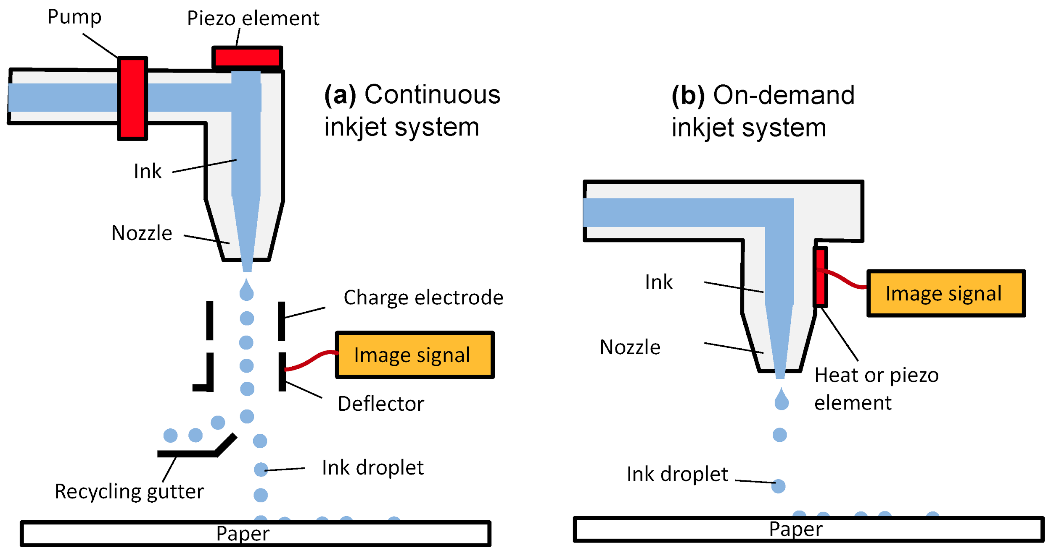
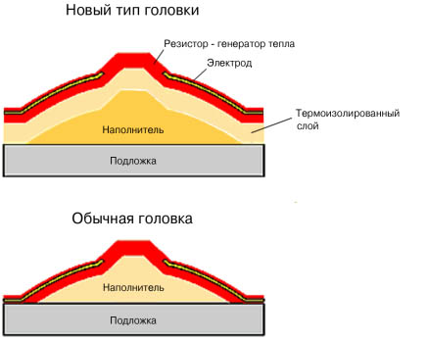
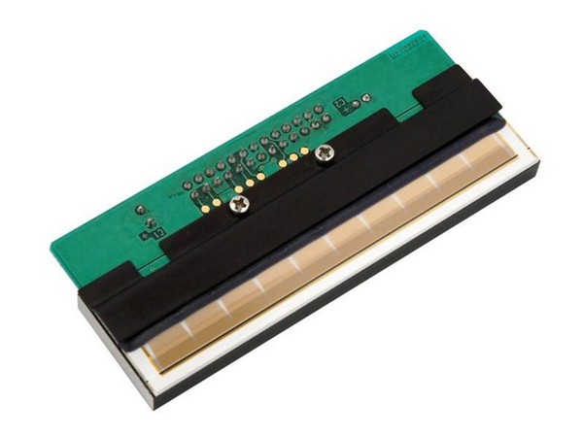
MEMS-нагреватели
Сопла струйных принтеров
Головки термопринтеров

Slide 39
Полезные ссылки
http://www.nehudlit.ru/books/detail7863.html - магниторезисторы
https://studopedia.ru/1_102871_fizicheskie-osnovi-raboti-magnitorezistorov.html - эффект Холла

Slide 40
Занятие 9. Актуаторы
Двигатели - коллекторный, асинхронный. Схемы включения и реверсирования. Инверторы (BLDC driver, ESC).
Нагреватели. Источники света, звука.
Практикум. Сборка схемы для реверсирования двигателя

Slide 41
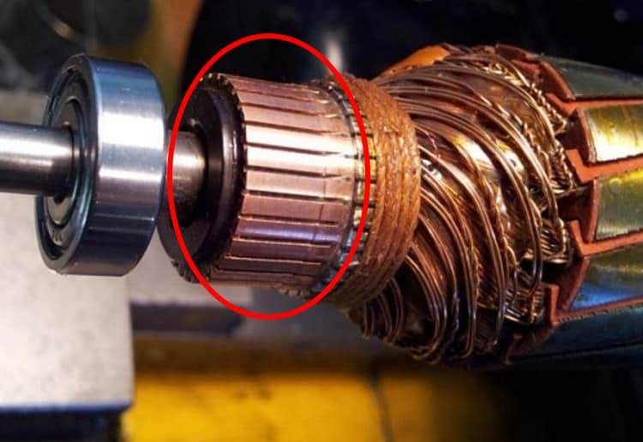
Коллекторный (DC) двигатель
В КД данный элемент конструкции используется для переключения обмоток и в качестве датчика, позволяющего определить положение якоря (ротора).

Slide 43
Бесколлекторный (синхронный) двигатель

Slide 44
Шаговый двигатель

Slide 45
Полезные ссылки
https://www.asutpp.ru/kollektornyj-dvigatel.html
https://www.asutpp.ru/chto-takoe-beskollektornyj-dvigatel-postoyannogo-toka-i-ego-princip-raboty.html

Slide 46
Занятие 10. Прикладные схемы
Краткая теория управления. Обратная связь. Операционный усилитель для автоматизации
Генераторы - мультивибратор, блокинг. Таймер 555

Slide 47
Система с обратной связью

Slide 48
Колебатеьлный контур

Slide 49
DC-двигатель. Реверсирование

Slide 50
Термостат на операционном усилителе

Slide 51
Термостат. Монтажная схема

Slide 52
ШИМ-Генератор на NE555: от мигания до писка

Slide 53
NE555: монтажная схема

Slide 54
NE555: миниатюризация

Slide 55
Двухкаскадный усилитель тока

Slide 56
Тринистор: управление нагрузкой на переменном токе

Slide 57
Занятие 11. Микроконтроллеры
Устройство МК. История разработки.

Slide 58
Микроконтроллеры
Занятие 1. История МК

Slide 59
Полезные ссылки
http://www.chipnews.ru/html.cgi/arhiv/99_09/stat_2.htm - обзор Microchip, Atmel, Scenix от 2001 года
http://www.chipnews.ru/html.cgi/arhiv/00_01/stat-3.htm - старые ST, NS, TI, Zilog
http://housea.ru/index.php/micro/14906 - старые 16-битные Hitachi, Mitsubishi, Motorola

